Slide 1
INFORMATĪVAIS SEMINĀRS «GRANTU KONKURSS 2025»
2025. gada 10. jūnijs

Slide 2
Satura rādītājs
Grantu programma. Pamatprincipi
Grantu programma 2025
Biežāk uzdotie jautājumi

Slide 3
Grantu programma Pamatprincipi

Slide 4
Grantu programma. Pamatprincipi
Projektu konkurss miltāra vai divējāda lietojuma produktu attīstības un pētniecības atbalstam
Mērķis ir paaugstināt Latvijas aizsardzības un drošības jomas komersantu konkurētspēju, eksportspēju un inovāciju spējas, kā arī sadarbību ar pētniecības institūcijām militāru vai divējādas pielietojamības produktu un tehnoloģiju izstrādē
Grantus piešķir kā de minimis atbalstu (Komisijas Regula (ES) 2023/2831)
Atbalsta īpatsvars 50% no attiecināmajām izmaksām, ko var palielināt līdz 75%, ja projekts paredz pētniecības iestāžu iesaisti vai to pētnieciskā darba rezultātu izmantošanu, veicinot tehnoloģiju pārnesi, kā arī sadarbību ar pētniecības iestādēm

Slide 5
Grantu programma. Pamatprincipi
«…var attiekties uz prototipu izgatavošanu, demonstrējumiem, pilotprojektiem, jaunu vai uzlabotu produktu, procesu vai pakalpojumu radīšanu un testēšanu…»
Ceturtais līdz astotais tehnoloģiju gatavības līmenis jeb TGL (lai projekts nebeidzas tikai ar teorētisku pētījumu)
Atbilstības nosacījumi: projekta īstenošanai nepieciešamo zināšanu bāze un prasmes, reģistrēts Latvijā, Publisko iepirkumu likuma terminoloģija attiecībā uz citām atbilstības prasībām
Uzņēmums var pārstāvēt jebkuru tautsaimniecības nozari, būtisks ir sasniedzamais rezultāts/izstrādājamais produkts
Līdzfinansējuma princips un gradēta atbalsta intensitāte (EK regulās noteiktais);
Ierobežots projekta realizācijas laiks, kontrole par piešķirtā atbalsta izmantošanu atbilstoši paredzētajiem mērķiem

Slide 6
Grantu programma. Populārākas jomas

Slide 7
Pabeigtie projekti. Sasniegtie rezultāti

Slide 8
Grantu programma 2025

Slide 9
Normatīvais regulējums
MK noteikumi 664 (22.10.2024.)
vispārējie konkursa noteikumi
Konkursa nolikums
sagatavots uz katru konkursu atsevišķi
atbalsta piešķiršana un kontrole
augstāka detalizācijas pakāpe
nosaka prioritārās jomas, tēmas, termiņus
projektu attiecināmās izmaksas
nosaka projektu iesniegumu izvērtēšanas kārtību

Slide 10
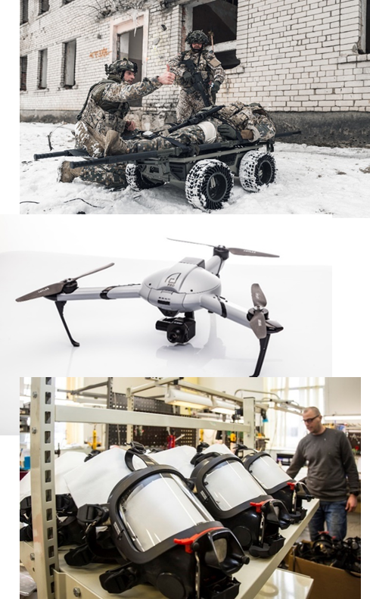
Iesniedzamie dokumenti
projekta iesniegums
atbalstam pieteiktā produkta apraksts un ar to saistītās biznesa idejas biznesa plāns
projekta tāme
apliecinājums par projekta realizēšanai nepieciešamo finanšu līdzekļu pieejamību
informāciju, kas apliecina projekta iesniedzēja atbilstību MK noteikumu 18.1. apakšpunktā minētajām prasībām;
uzskaites veidlapa par sniedzamo informāciju de minimis atbalsta piešķiršanai saskaņā ar normatīvajiem aktiem par de minimis atbalsta uzskaites un piešķiršanas kārtību un de minimis atbalsta uzskaites veidlapu paraugiem
deklarācija par atbilstību MK noteikumu 2.3. apakšpunktā minētajām prasībām saskaņā ar normatīvajiem aktiem par kārtību, kādā komercsabiedrības deklarē savu atbilstību mazās un vidējās komercsabiedrības statusam
gadījumā, ja iesniedzējs – fiziska persona nav reģistrēta Iedzīvotāju reģistrā, tā iesniedz dokumentus, kas apliecina projekta iesniedzēja atbilstību MK noteikumu 18.4. apakšpunktā minētajām prasībām

Slide 11
Grantu konkurss 2025 Izmaiņas konkursa nolikumā
1. Orientēts uz konkrētākām nbs vajadzībām
2. Palielināts finansējuma apjoms (2.4 mil. eiro)
3.definēta prasība – saskaņot ar AM, ja plānots nodot darbus apakšuzņēmējiem vairāk kā 20% apmērā.
4. PROJEKTS TIEK PREZENTĒTS NBS JOMAS SPECIĀLISTU KOMISIJAI
5. Komersants garantē AM neierobežotu piekļuvi prototipam (nekomerciālos nolūkos).
6. projekta īstenotājs nav tiesīgs 3 gadus pēc projekta pabeigšanas atsavināt radīto prototipu bez AM saskaņojuma
fokusētāks
Lielāka kontrole
AM/NBS INTEREŠU AIZSARDZĪBA

Slide 12
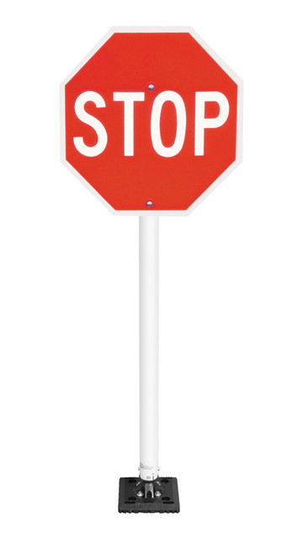
Grantu projektu vērtēšana
Projekts tiek noraidīts, ja:
neatbilst MK noteikumu prasībām
izveidojies nodokļu parāds (> 150 EUR)
jāpapildina atbilstoši nolikumam
projekta iesniegums nav noformēts atbilstoši konkursa nolikuma 3.1. – 3.3. punktā noteiktajām prasībām un trīs darba dienu laikā projekta iesniedzējs nav sniedzis pieprasīto informāciju vai sniegtā informācija ir nepilnīga
projekta iesniedzējs atzīts par maksātnespējīgu
AM iepriekš ar iesniedzēju pirms termiņa ir izbeigusi granta līgumu atbalsta saņēmēja pienākumu nepildīšanas dēļ

Slide 13
Projektu vērtēšanas kritēriji

Slide 14
Grantu konkursa tēmas 2025
ilglaicīgi un Latvijas apstākļiem pielāgoti pazemes militārie bunkuri
prettanku mīnu ievietošanai pielāgotas akas
daudzfunkcionāli militārie aizsegi tehnikas aizsardzībai pierobežas objektos
izturīgu saliekamo moduļu militārās mobilās ierakumu sistēmas ātrai aizsardzības nodrošināšanai

Slide 15
Laika grafiks 2025
>30 darba dienas
60 darba dienas
~20 darba dienas
25.05 – 25.06.
Projektu iesniegšana
26.06.-26.08
~sept.
Līgumu slēgšana (avansi)
Projektu vērtēšana (intervijas)

Slide 16
Biežāk pieļautās kļūdas/noraidīšanas iemesli
Projekta ideja neatbilst NBS vajadzībām
Projekta īstenotājam trūkst militārās pieredzes
Projekta ideja nav inovatīva/eksistējoši risinājumi apmierina
Pārāk ambiciozi plāni, kuri rada šaubas par projekta realizāciju
Nav konkretizēta NBS iesaiste projektā, vai arī tā ir plānota pārāk lielā apmērā

Slide 17
Biežāk uzdotie jautājumi
Kā apliecināt pētniecības iestāžu vai to pētnieciskā darba rezultātu izmantošanu?
Kas ir de minimis?
Kā/cik bieži notiek atbalsta izmaksa?
Kāds ir maksimālais piešķiramais atbalsts?
Cik bieži un kādā formātā jāiesniedz projekta atskaites?
Vai no piešķirtā granta iespējams segt izmaksas, kas ir veiktas jau pirms plānotā projekta īstenošanas, bet ir saistītas ar projektu?
Vai ir iespējams saņemt papildus informāciju/ tehniskās specifikācijas?

Slide 18
Kur sekot līdzi jaunumiem
Aktualitātes AM mājaslapā, sadaļā Uzņēmējiem
https://www.mod.gov.lv/lv/uznemejiem:
Jaunumi uzņēmējiem
Eiropas Aizsardzības fonda iespējas
Grantu programma
industrija@mod.gov.lv
granti@mod.gov.lv

Slide 19
Paldies par uzmanību!

